Slide 1
卒業制作中間発表
25033 田中 美絵浬

Slide 2


Vライバー事務所公式サイト
Topic.01
目次
『Hollow Record』
テーマ
目的・背景
作品概要
今後の課題と流れ
Topic.02
新作ゲーム公式サイト
『Dread Noir』
Topic.03
チラシ課題

Slide 3

Topic.01
Vライバー事務所公式サイト

Slide 4
ターゲット
10代後半〜30代のVライバー・VTuber文化に興味を持つ層
目的・背景
Vライバー市場の急増と飽和
差別化の難しさ

Slide 5
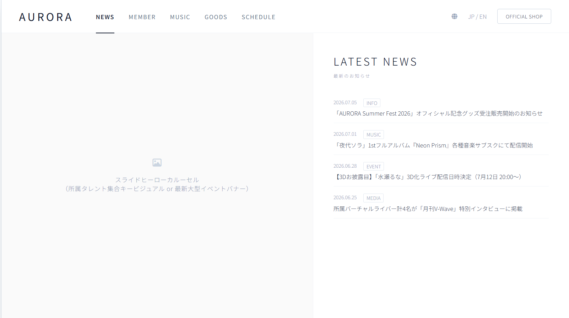
サイトの構成
ニュース
メンバー
グッズ
コンテンツ
スケジュール
▲イメージ

Slide 6
ページ数は5程度
1ページにつき使用するイラストは4枚程度
実際のVライバーの
サイトを参考に制作
参照：歌い手公式等

Slide 7
Topic.02
新作ゲーム公式サイト

Slide 8
ターゲット
自発的に伏線や設定を考察することを楽しむ、10代から20代のミステリー・人狼ゲームのコアファン層
目的・背景
プレイヤーをゲームプレイ前から引きずり込む「プロローグ（入り口）」としてのサイト構築

Slide 9
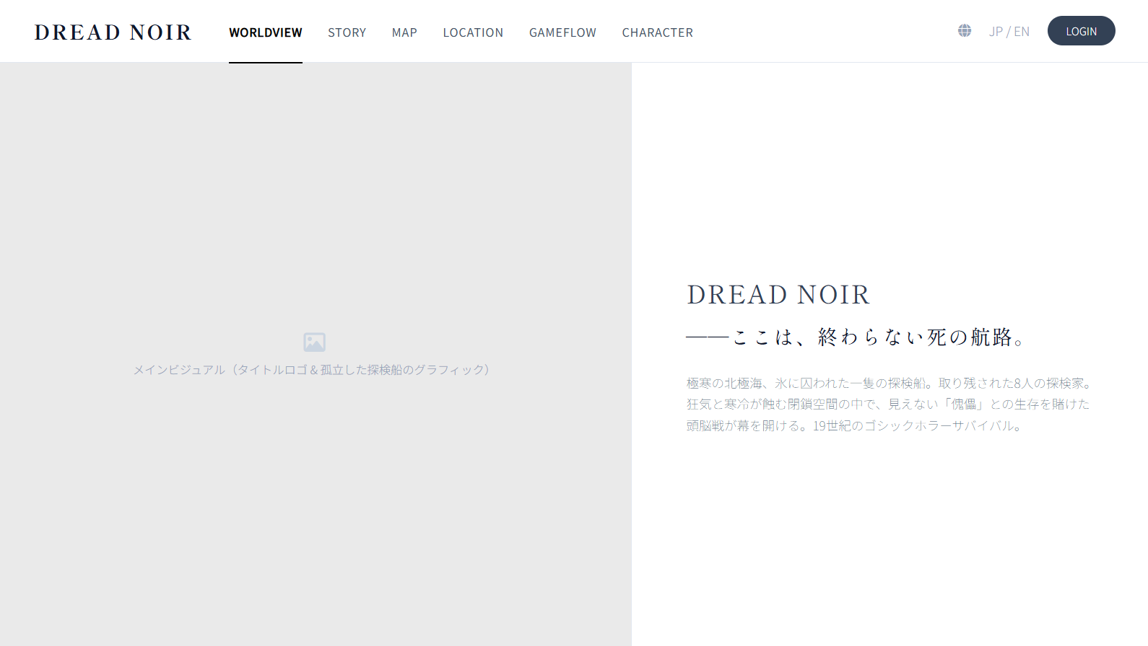
作品概要
世界観
ストーリー
マップ
キャラクター
▲イメージ

Slide 10
ページ数は７程度
1ページにつき使用するイラストは4枚程度
実際のゲームの公式
サイトを参考
参照：
魔法少女の魔女裁判
配信少女の裏垢迷宮等

Slide 11
今後の流れ
時期 | 内容
7月 | Illustratorでワイヤーフレーム作成
8月 | Webサイトで使用するイラスト制作
9月 | HTML・CSSでWebサイトを制作開始
10月 | デザイン調整、コーディング
11月 | Webサイトの修正・動作確認、ポスターのデザイン制作
12月 | ポスター完成

